Slide 1
การใช้
CARD, BAR CHART ใน Power BI

Slide 2
Dimensions (มิติ)
หมายถึง ข้อมูลที่เป็นมุมมองให้แก่ จำนวนต่างๆ เพื่อประโยชน์ในการวิเคราะห์ข้อมูล
เช่น จังหวัด อำเภอ
วัน ไตรมาส เดือน ปี

Slide 3
การเจาะลึก
ควรแสดงข้อมูลจากหน่วยใหญ่ไปยังหน่วยย่อย
การแสดงข้อมูลสรุปสำหรับผู้บริหารสามารถนำข้อมูลจากภายนอกมาแสดงใน Dashboard เพื่อประกอบการตัดสินใจ

Slide 4
การรวมข้อมูล Denormalization
Insert into Data_All
Select * from Sale_Report, Sale_Detail_Report
Where Sale_Report.Receipt_No = Sale_Detail_Report.Receipt_No

Slide 5
โจทย์
ให้นิสิต Select ข้อมูลจาก Sales_Report, Sales_Detail_Report
นำมารวมกันใน Table Data_All

Slide 7
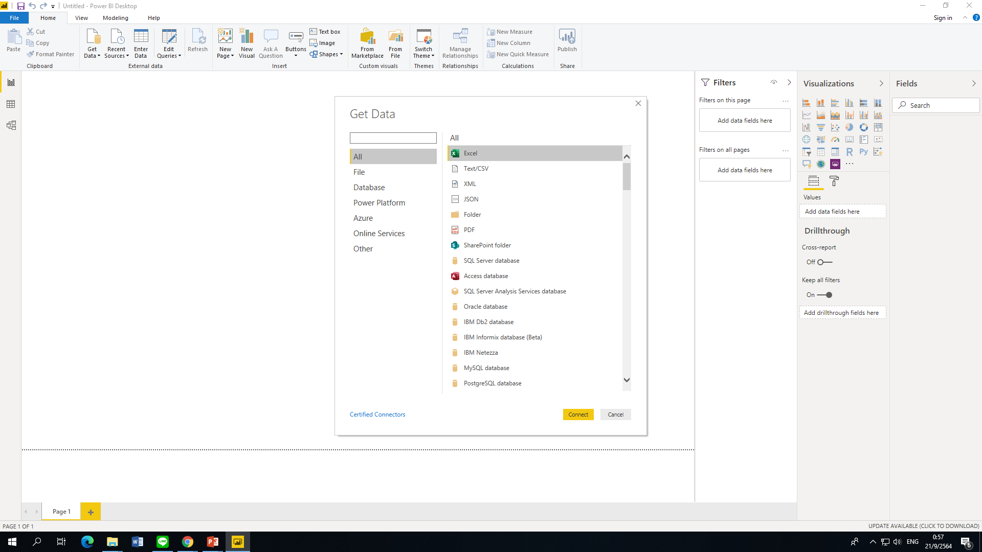
Get Data > Access>Connect

Slide 8
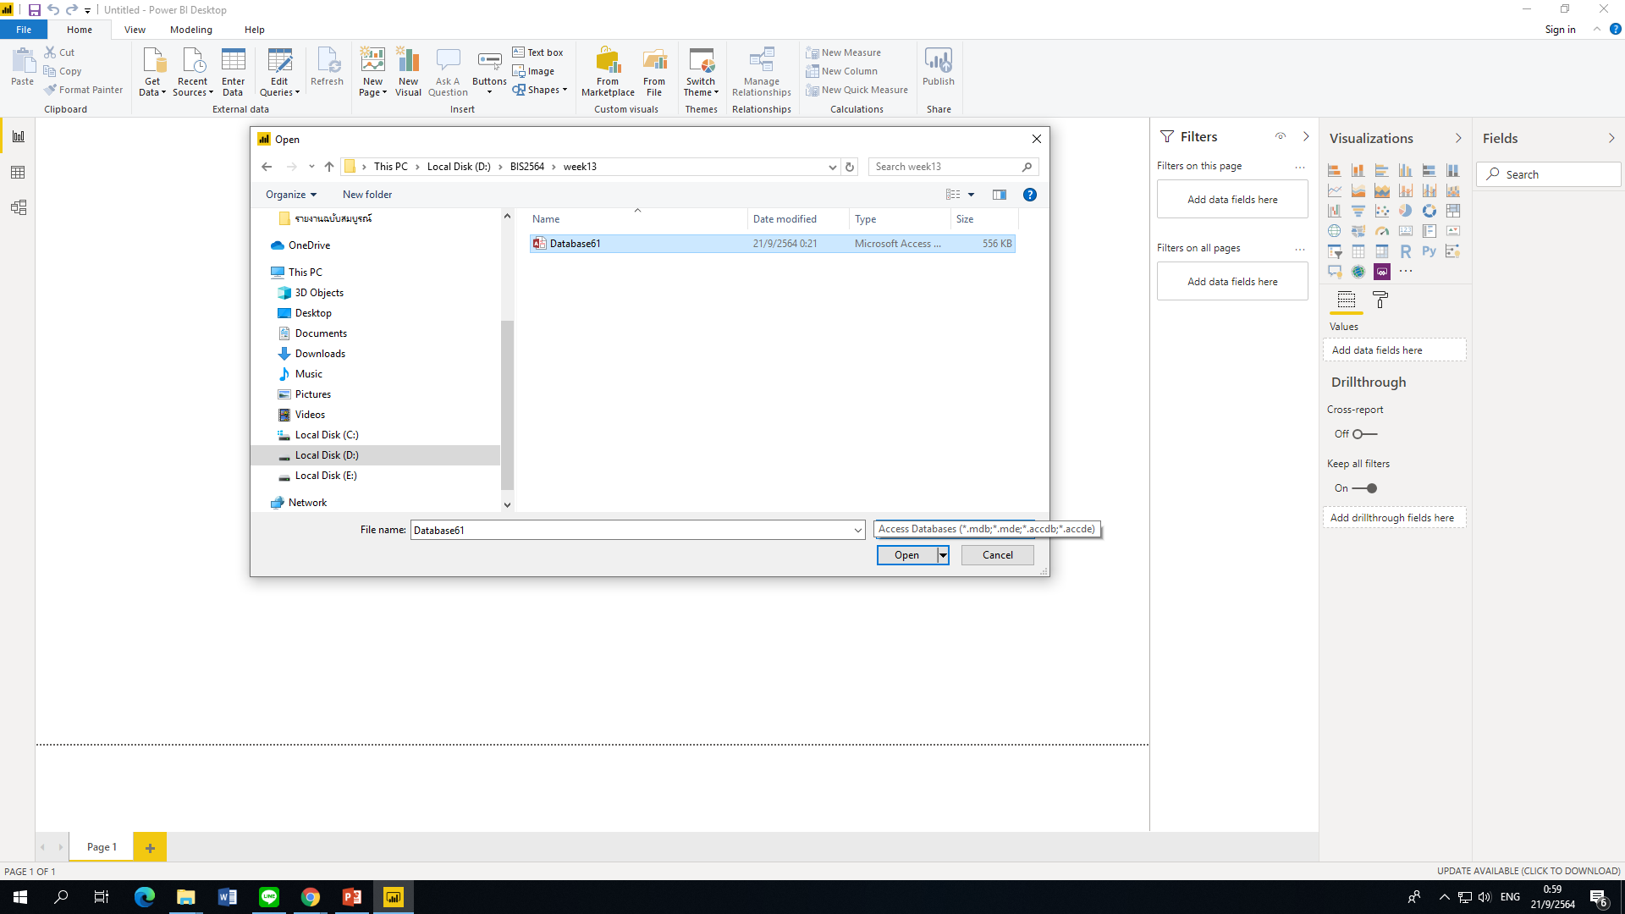
Select Database>>> Click Open

Slide 9
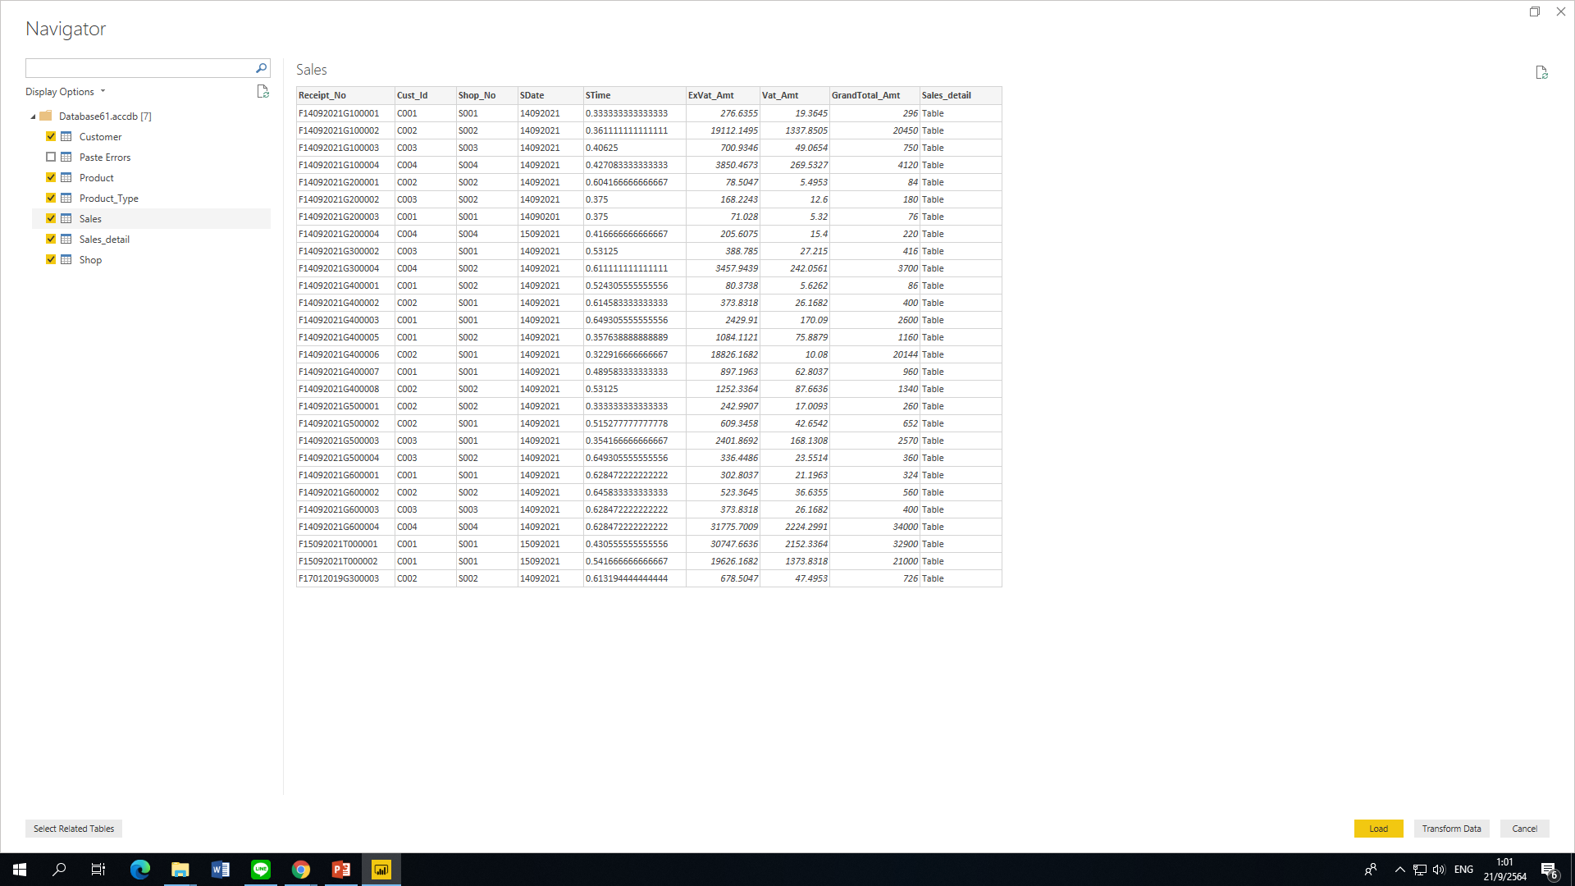
Select the tables in the database >>> Then click load (the yellow button)

Slide 10
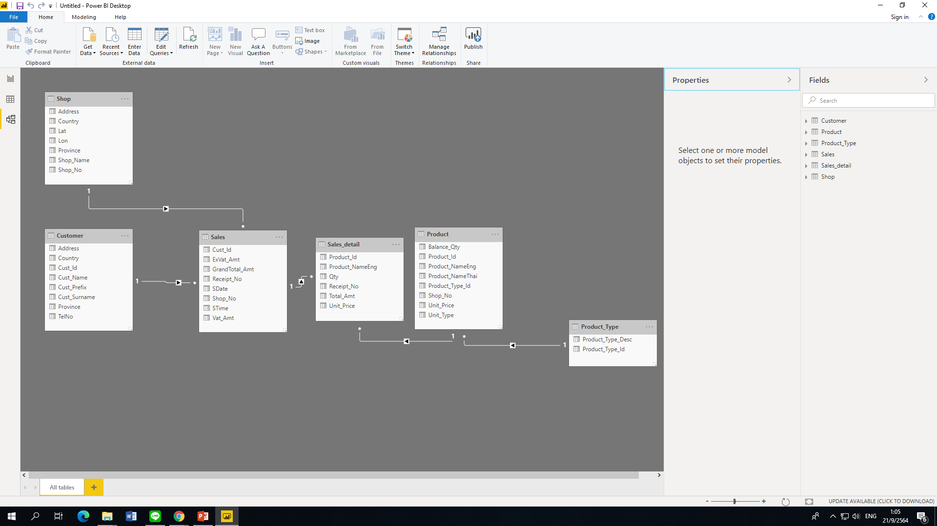
Click here (Left hand side ) to check the database relationship

Slide 11
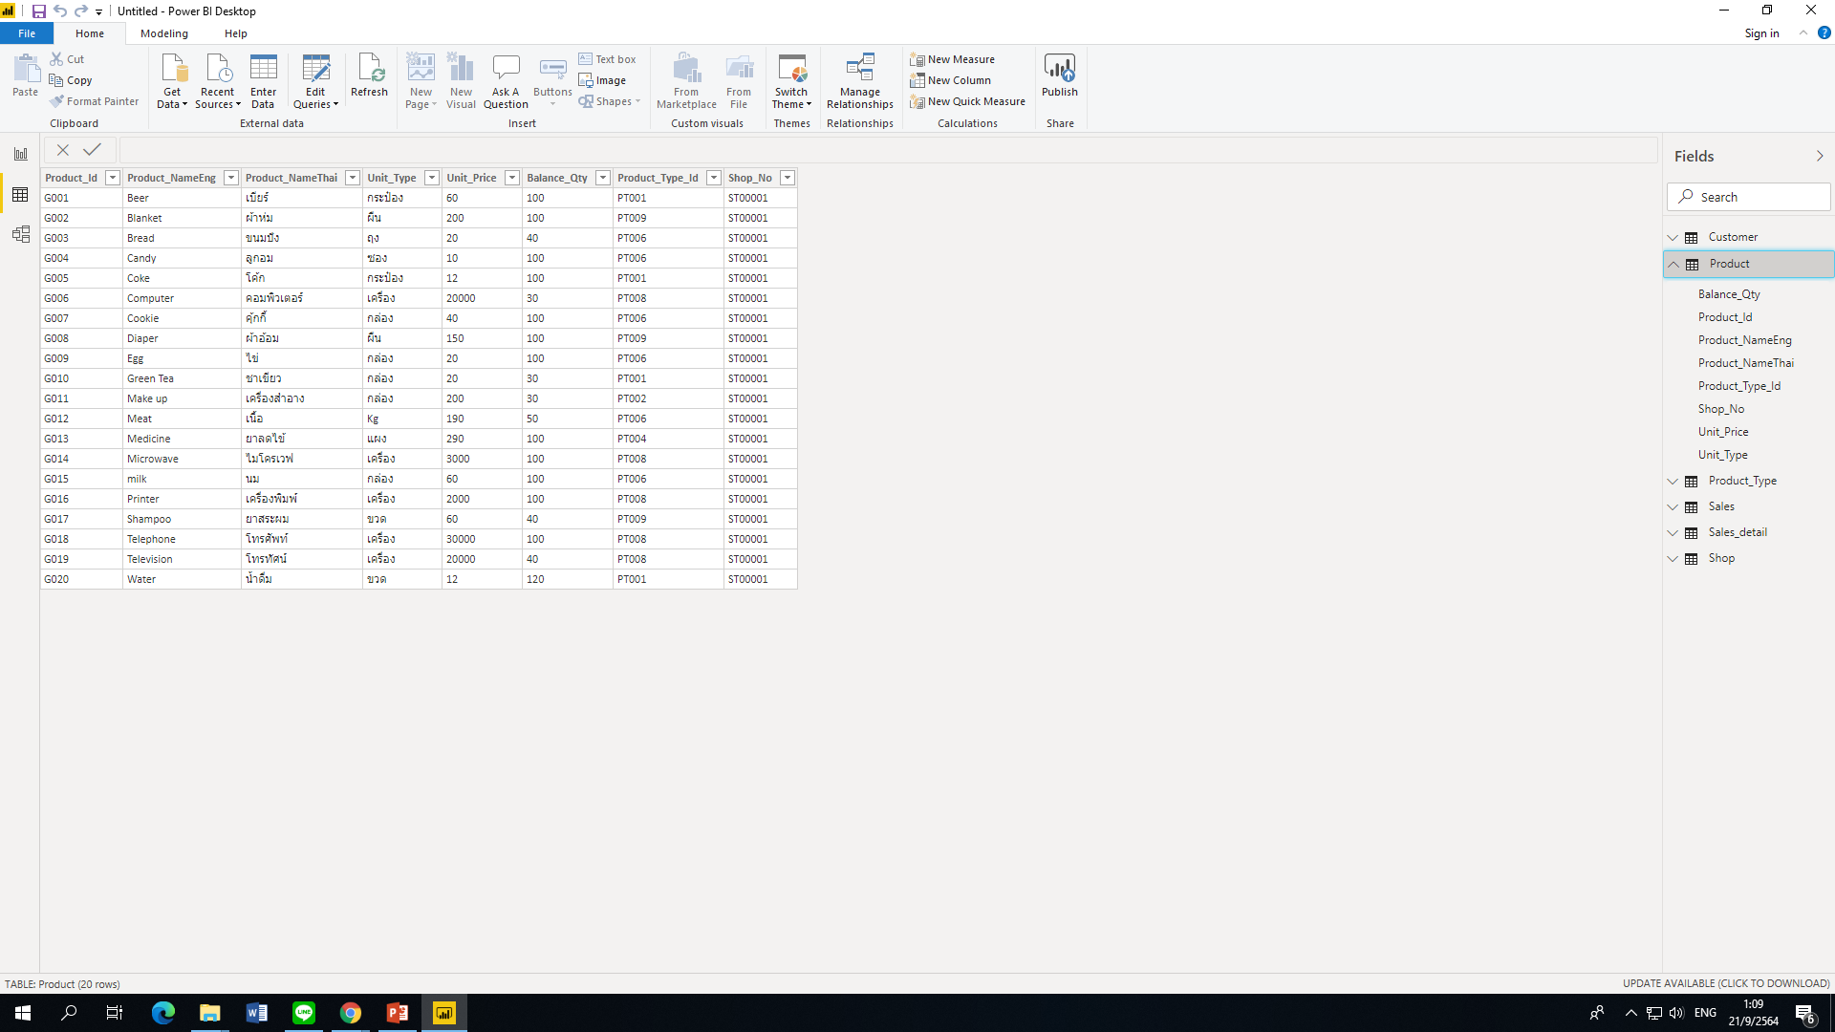
Click to check the existing data

Slide 12
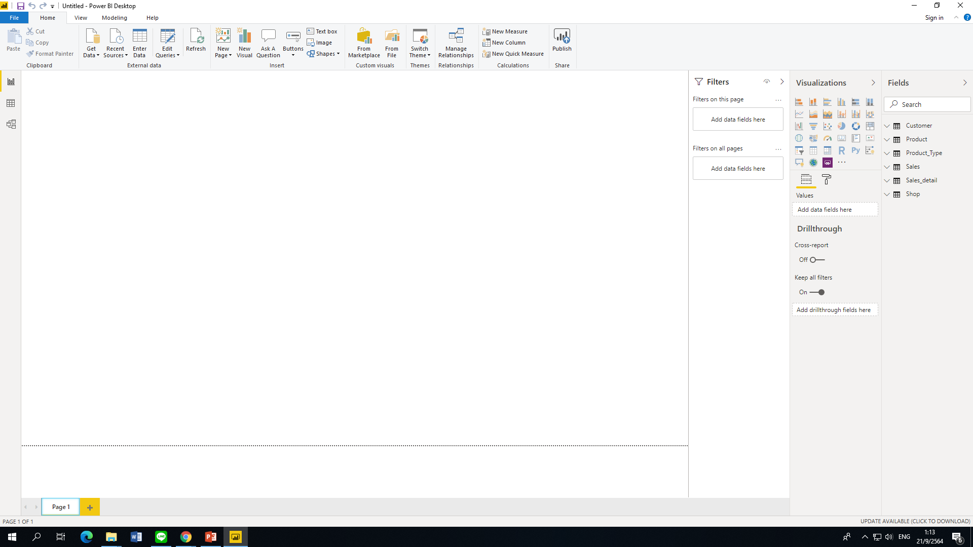
Now ! Ready to generate graph

Slide 13
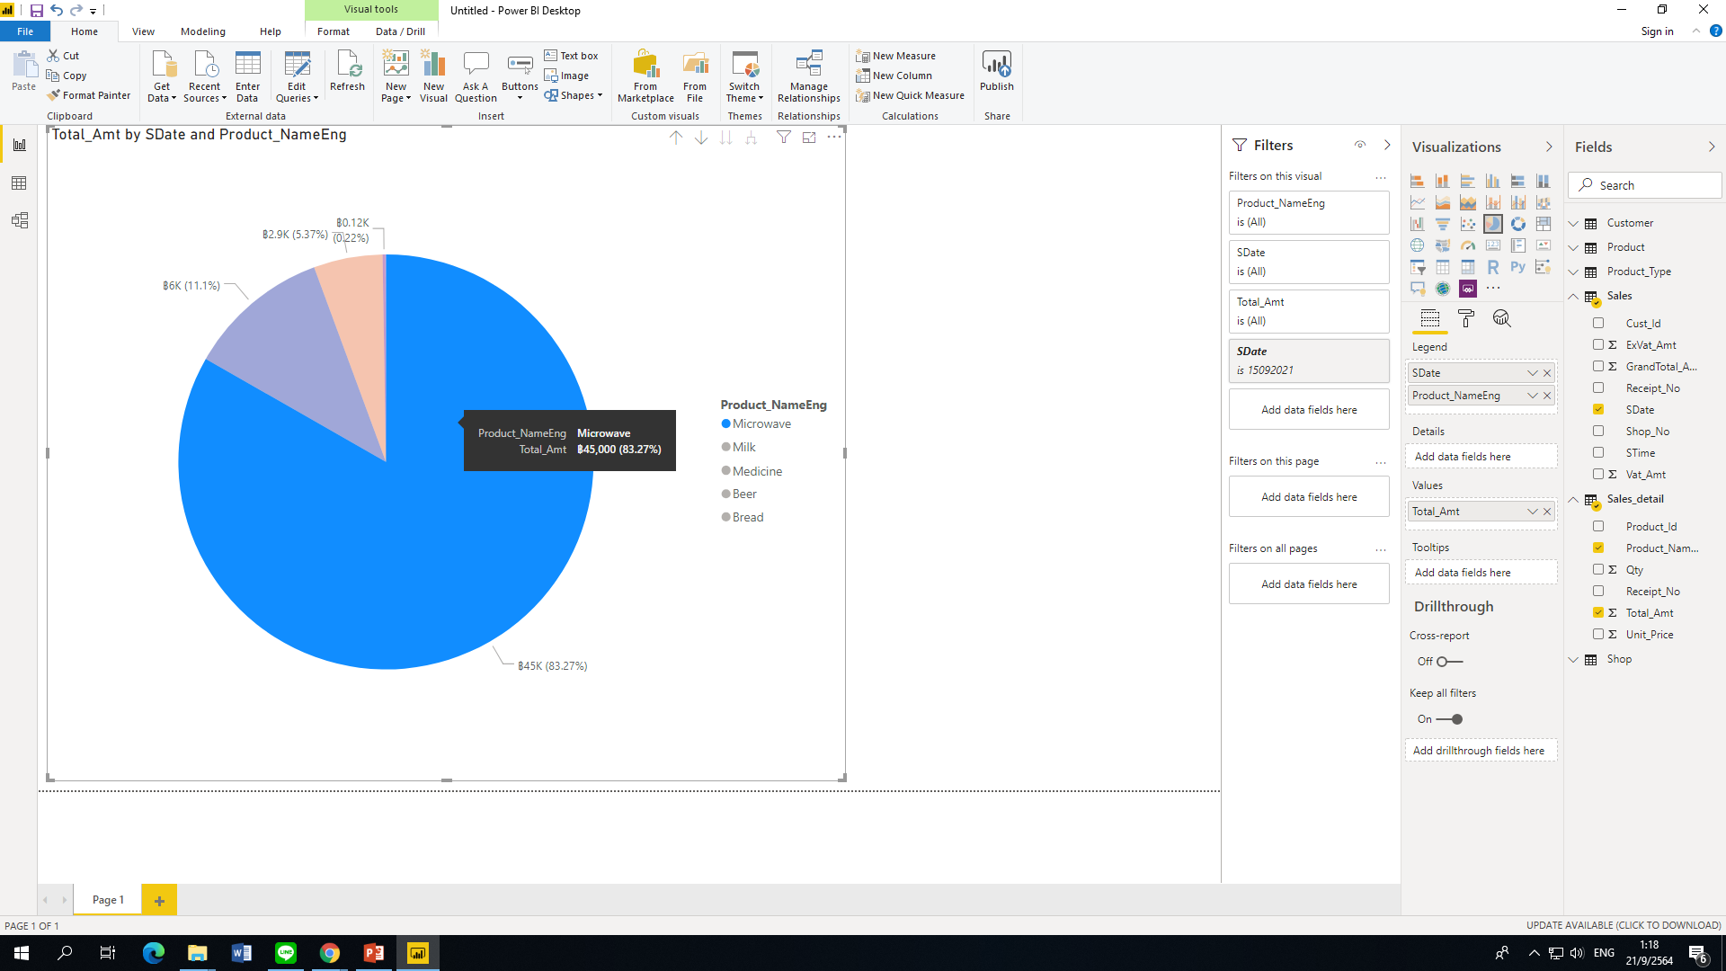
How to generate Drill down Pie Chart

Slide 14
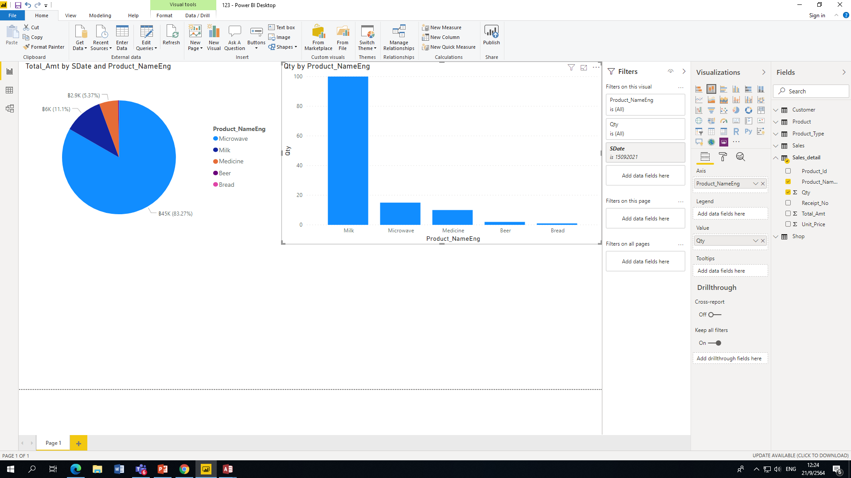
How to generate Drill down Bar Chart

Slide 15
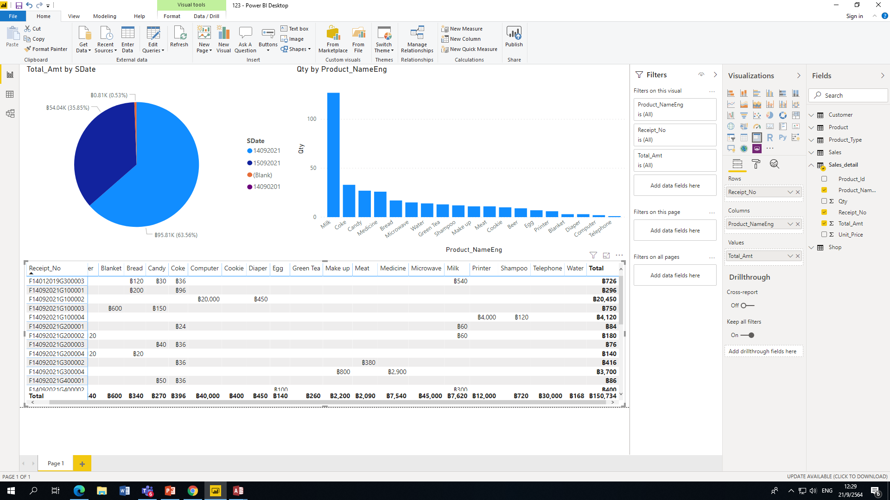
How to generate matrix

Slide 16
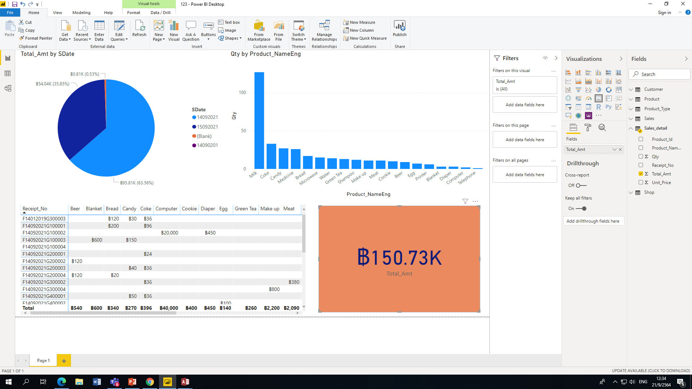
How to generate card

Slide 17
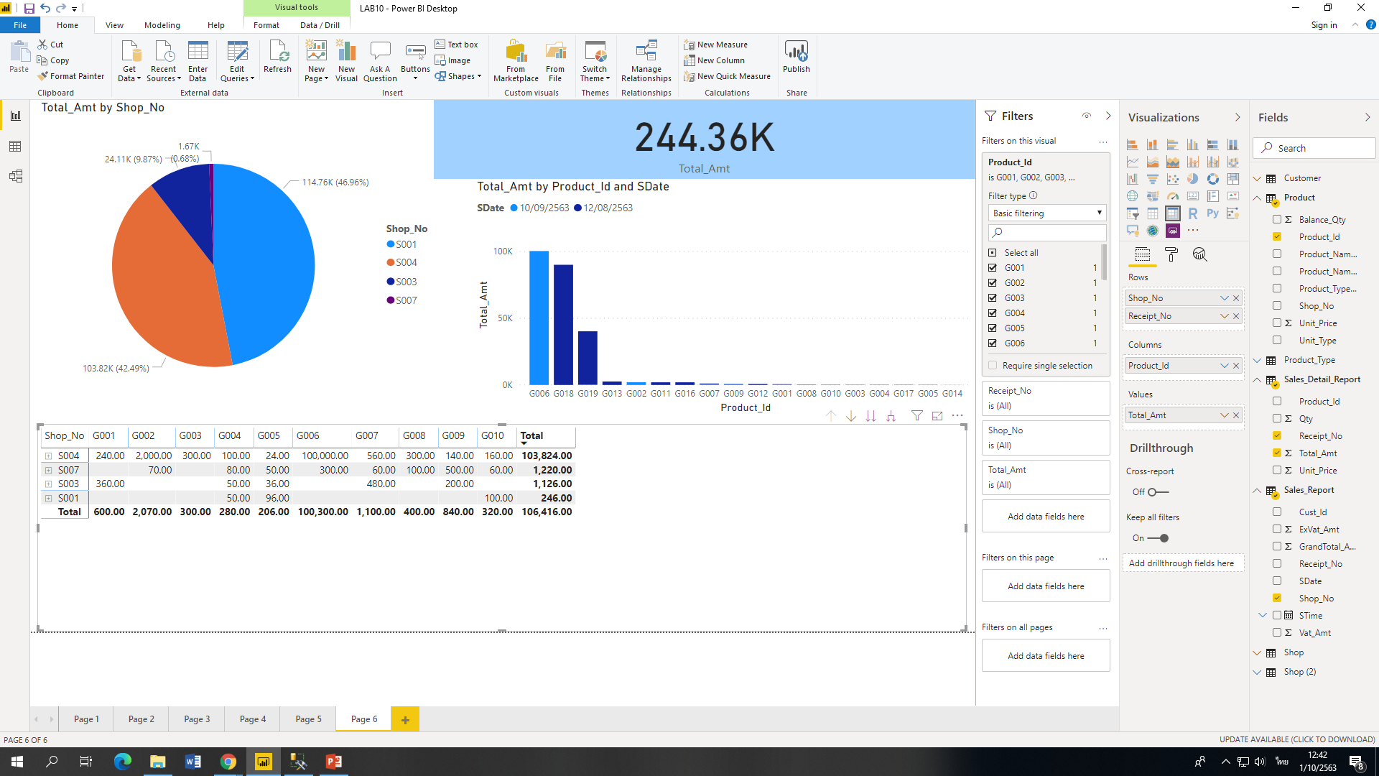

Slide 18
Drill Down จาก Pie Chart

Slide 19
การใช้ CARD

Slide 20
การใช้ Bar Chart
Legend การแบ่งข้อมูลย่อยให้เป็นชั้นย่อย

Slide 21
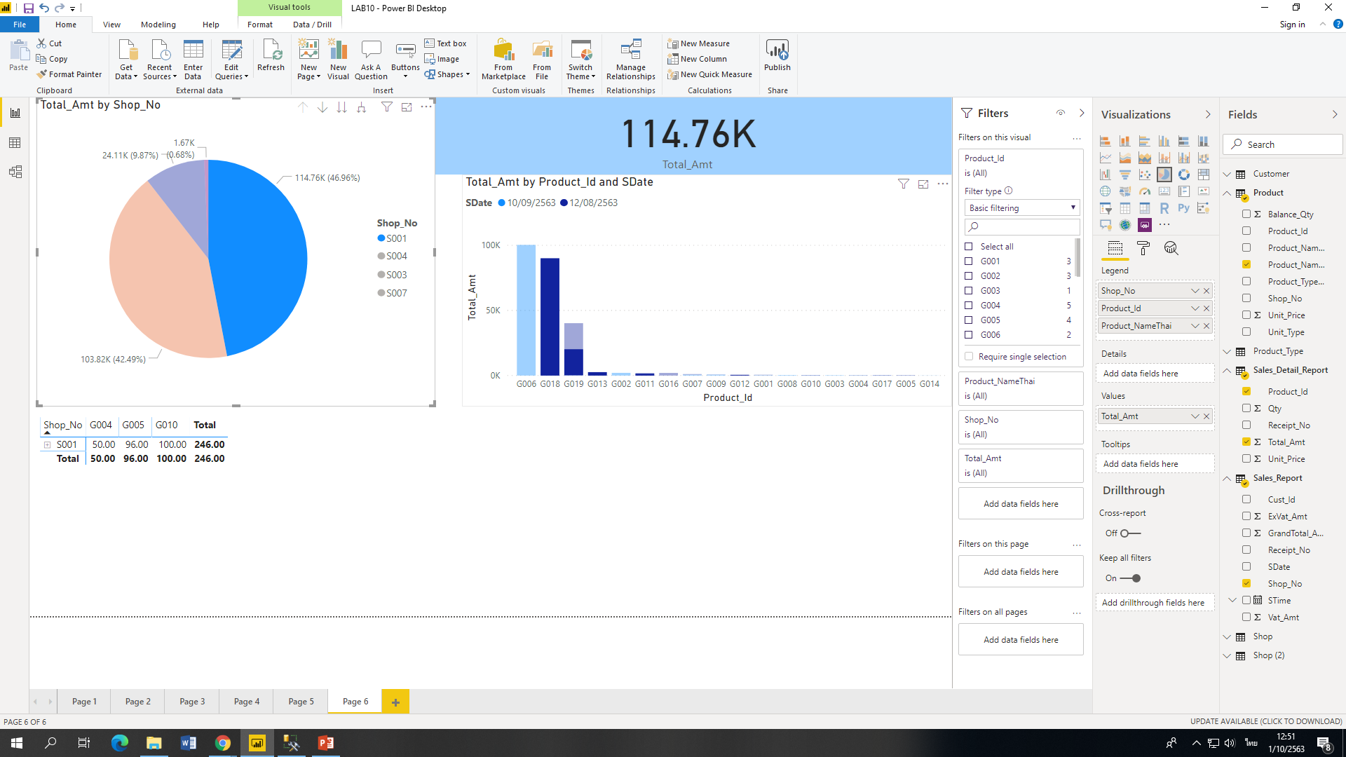
การแสดงข้อมูลเมื่อเราใช้ Legend จะมีการเพิ่มมิติ (Dimension) ในการแสดง

Slide 22
แบบฝึกหัด 5 คะแนน
ให้ Select การขายของ Product G019 ว่าขายวันที่เท่าใดบ้าง

Slide 23
การเจาะลึก Drill Down, การสรุปรวมยอด Drill UP โดย Matrix

